Slide 1
Vom Hypervisor zum Hyperscaler
Input 3 Tag 1 · Input 1 Tag 2 · Cloud-Grundlagen
Notes:
Theorie: theorie/02-cloud-grundlagen.md

Slide 2
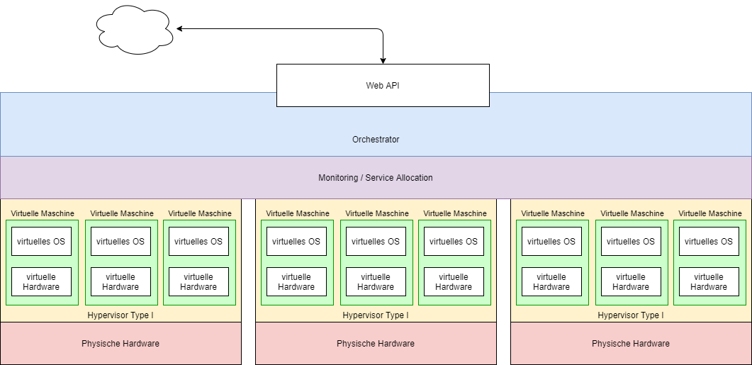
Was ist ein Hyperscaler?
Grafik: TBZ M346
Notes:
Tausende Server mit Typ-1-Hypervisoren, ein Orchestrator verteilt die VMs, alles über eine Web-API steuerbar. Du siehst nicht, auf welchem Server deine VM läuft.

Slide 3





Fünf Merkmale von Cloud Computing
Selbstbedienung
Über das Netz
Ressourcen-Pool
Du holst dir Ressourcen selbst – ohne Telefon, ohne Ticket.
Portal, CLI, API – von überall erreichbar.
Viele Kunden teilen sich die Hardware, sauber getrennt.
Elastizität
Messbar
Mehr oder weniger Ressourcen, je nach Bedarf.
Du bezahlst, was du brauchst.
Notes:
Definition nach NIST SP 800-145.

Slide 4
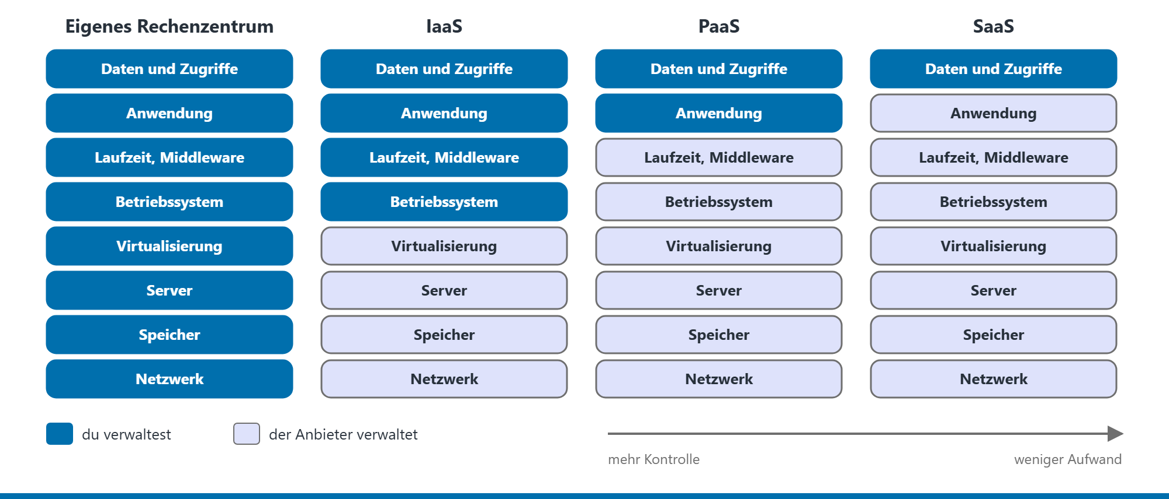
Servicemodelle: Wer verwaltet was?
Notes:
Je weiter rechts, desto weniger Aufwand – aber auch weniger Kontrolle. Daten und Zugriffe bleiben immer deine Aufgabe.

Slide 5




Merkhilfe: Pizza
Selbst betrieben
IaaS
PaaS
SaaS
(On Premises) Alles selbst: Küche, Ofen, Teig, Belag.
Küche mit Ofen gemietet. Teig und Belag bringst du.
Der Lieferdienst backt nach deinem Rezept.
Restaurant: Du isst, was auf der Karte steht.

Slide 6
Beispiele bei Microsoft
Modell | Du lieferst … | Beispiele
IaaS | Betriebssystem, Software, Konfiguration | Azure Virtual Machines, Azure Virtual Network, Azure Managed Disks
PaaS | nur deine Anwendung | Azure App Service, Azure SQL Database
SaaS | nur deine Daten | Microsoft 365, Teams, Outlook
FaaS | einzelne Funktionen, bezahlt pro Ausführung | Azure Functions
Im Kurs arbeitest du vor allem mit IaaS.

Slide 7


Öffentlich, privat, hybrid
Öffentliche Cloud
Private Cloud
Hybride Cloud
(Public Cloud) Infrastruktur eines öffentlichen Anbieters, geteilt mit anderen Kunden.
Cloud nur für eine Organisation, z. B. Banken und Behörden.
(Hybrid Cloud) Ein Teil im eigenen Rechenzentrum, ein Teil in der öffentlichen Cloud – heute der Normalfall.

Slide 8
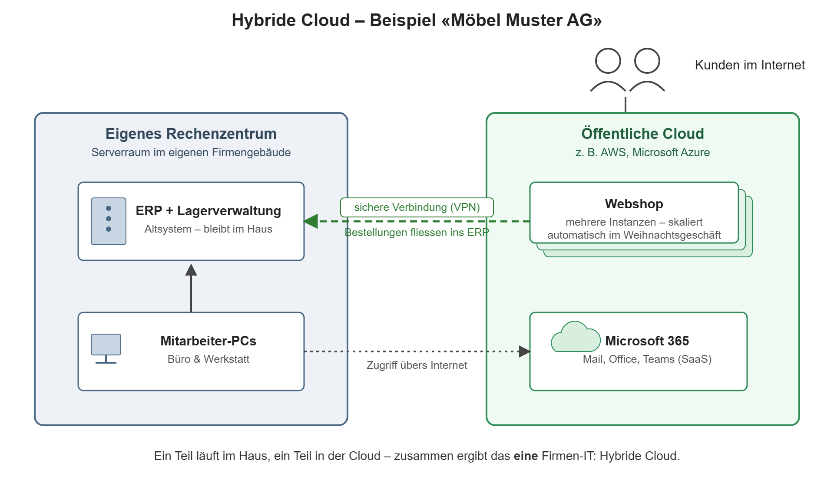
Hybride Cloud am Beispiel
Grafik: TBZ M346
Notes:
Muster: Neues und Wachsendes in die Cloud, Altes und schwer Migrierbares bleibt vorerst im Haus.

Slide 9

Geteilte Verantwortung (Shared Responsibility)
Microsoft: Sicherheit der Cloud
Du: Sicherheit in der Cloud
Rechenzentren, Zutritt, Strom
Hardware und Hypervisor
Trennung der Kunden
Daten und Zugriffsrechte
offene Ports, NSG-Regeln
Updates der VM (bei IaaS)
Daten und Zugriffe bleiben immer deine Aufgabe – auch bei SaaS.

Slide 10

Selbsttest
Erst selbst überlegen, dann mit dem Nachbarn vergleichen.
Zuordnen
Hybrid?
Verantwortung
Azure Virtual Machines, Microsoft Teams, Azure App Service: IaaS, PaaS oder SaaS?
Buchhaltung auf einem Server im Keller, Mail mit Microsoft 365. Welches Modell?
Eine VM wird gehackt, weil SSH mit Passwort für alle offen war. Wer ist schuld?
Notes:
IaaS, SaaS, PaaS. Hybrid. Der Kunde – Sicherheit in der Cloud.

Slide 11


Zum Nachlesen
Theorie im Repository
theorie/02-cloud-grundlagen.md
Microsoft Learn
Beschreiben von Cloud Computing · Beschreiben von Clouddiensttypen
TBZ M346
Servicemodelle, Betriebsmodelle (Texte und Grafiken übernommen)

Slide 12
Jetzt du
Auftrag 2.1: IaaS, PaaS oder SaaS?

